Slide 1



Tugas Kelompok
Dokumentasi Awal Proyek Pengembangan Basis Data
Pengelolaan cofeeshop
Raka Imbang Prabaswara (243307086)
Tio Fernando Tiras (243307089)

Slide 2
Latar belakang
Stok barang merupakan jumlah atau kuantitas barang yang tersedia di suatu tempat, seperti di gudang atau toko. Manajemen stok barang melibatkan pemantauan dan pengendalian jumlah barang yang ada, untuk memastikan bahwa persediaan cukup untuk memenuhi permintaan tanpa kelebihan atau kekurangan yang signifikan. Ini penting untuk menjaga efisiensi operasional dan meminimalkan biaya.
Kebutuhan stok barang inilah yang membuat seorang barista kesulitan dalammenghitung jumlah pelanggan yang keluar masuk di dalam coffeshop tersebut.Hal inilah yang menjadi salah satu faktor penunjang utama dalam Perusahaan,dengan adanya stok barang/bahan serta pen ggunaan sistem yang lebih canggih dan cepat,bahan pangan yang memadai memudahkan seorang barista dalam penunjang dan peningkatan penjualan dalam setiap harinya.

Slide 3
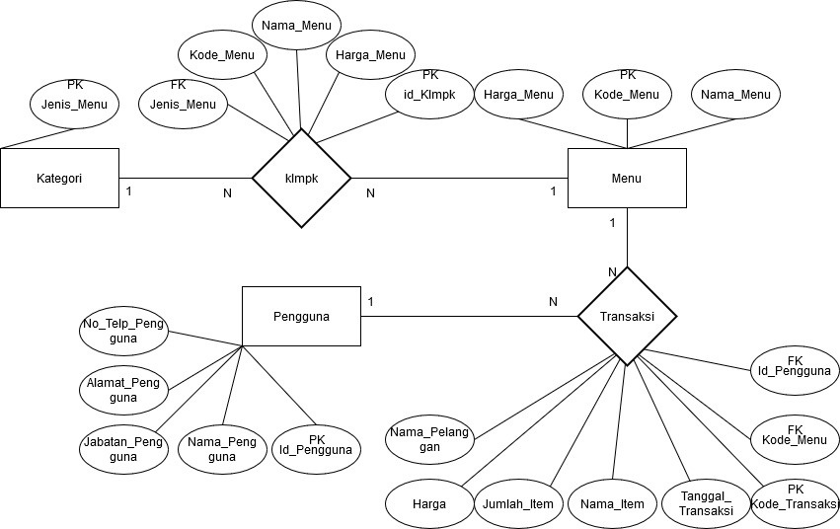
User story 1:
Sebagai pengguna, saya ingin dapat memasukkan data pemesanan makanan/minuman sehingga data dapat diproses.
Kriteria Penerimaan:
Struk transaksi yang berisi kode transaksi,tanggal transaksi,nama item,jumlah item,harga item,dan nama pelanggan
Validasi pemeriksaan data pemesanan.

Slide 4
User Story 2:
Sebagai kasir, ingin dapat mengolah data pemesanan pelanggan sehingga saya dapat melakukan pelayanan sesuai dengan data pemesanan pelanggan.
Kriteria Penerimaan:
Tampilan untuk input data pemesanan,analisis kategori,menu,jumlah pemesanan.

Slide 5
User Story 3:
Sebagai supervisior , saya ingin dapat memantau data pemesanan yang telah dikirim oleh pihak kasir/karyawan, sehingga saya dapat menentukan apakah ada potensi peningkatan atau penurunan dalam penjualan.
Kriteria Penerimaan:
Arsip harian jumlah transaksi,laporan hasil penjualan.laporan hasil penilaian karyawan serta stok pengelompokan(klmpk)

Slide 6


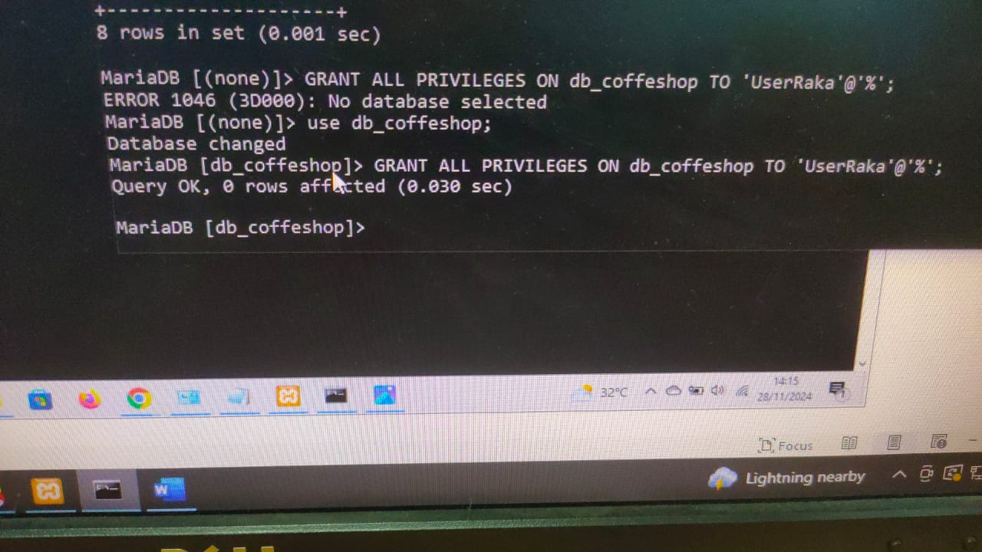
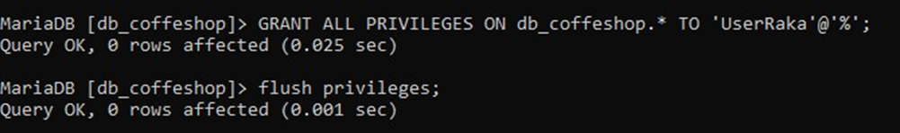
Administrator
Tio Fernando Tiras

Slide 7

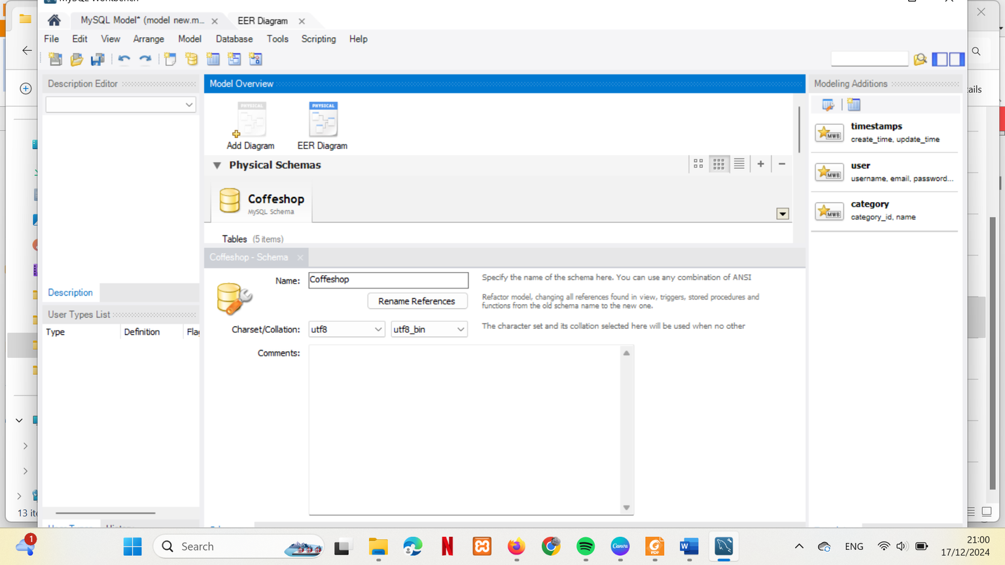

Raka Imbang Prabaswara
Masuk pada Mysql Workbench dan membuat nama tabel yan g akan dibuat

Slide 8
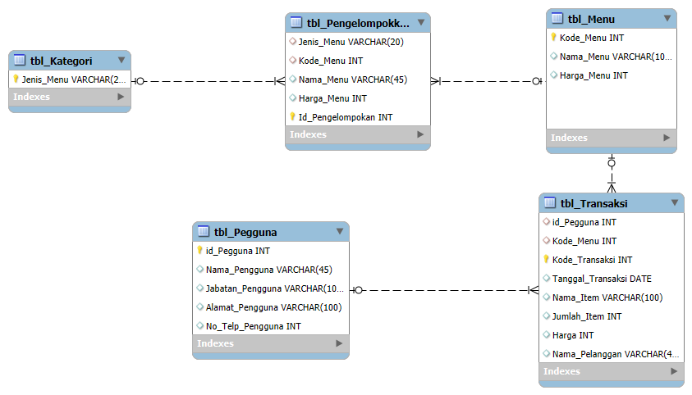
Raka Imbang Prabaswara
Kemudia membuat tabel yang akan dibuat seperti tabel kategori,tabel pengelompokan
tabel menu,tabel transaksi,serta tabel pengguna

Slide 9
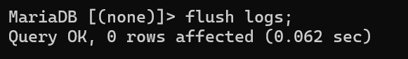
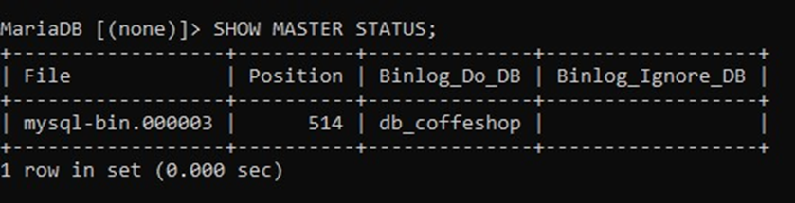
Administrator
Tio Fernando Tiras
1. Show master status untuk menampilkan binlog

Slide 10
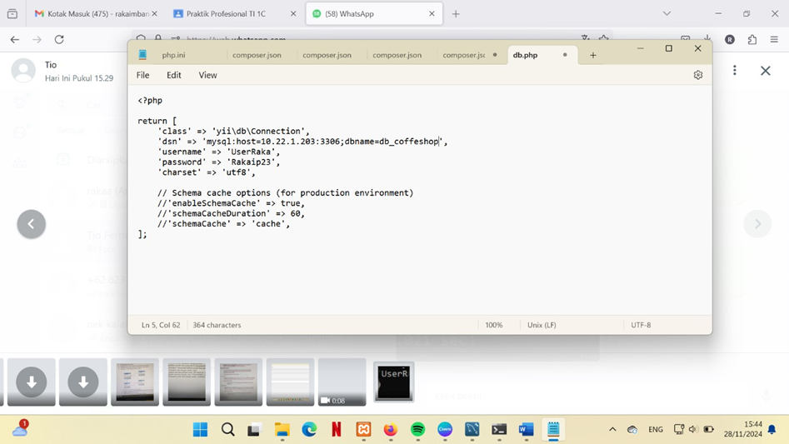


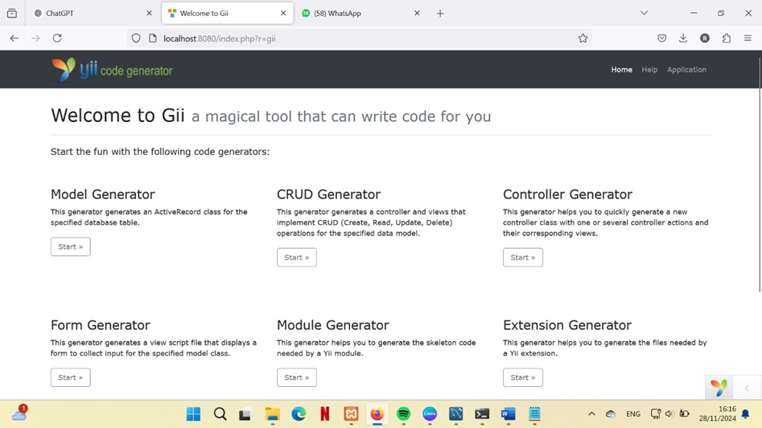
web progammer
Raka Imbang Prabaswara
Masuk pada db.php, lalu login menggunakan username & password
yang telah dibuat oleh anggota 2
Buka chrome lalu ketikkan http://localhost:8080/index.php?r=gii klik “Start”
pada “Model Generator”

Slide 11
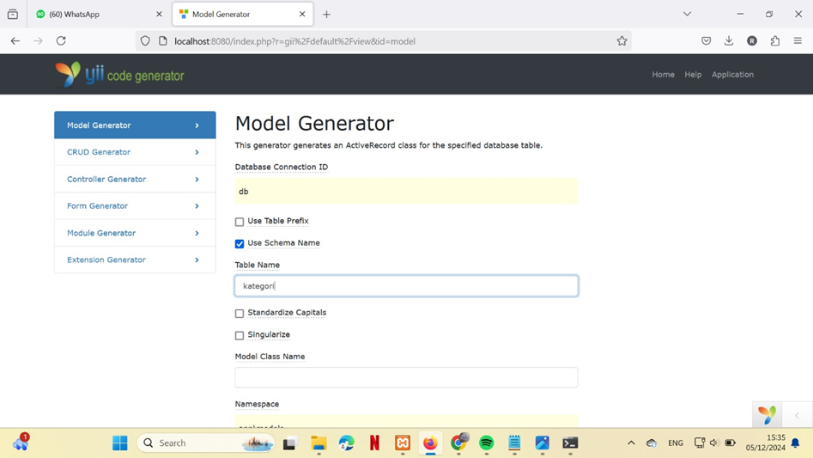
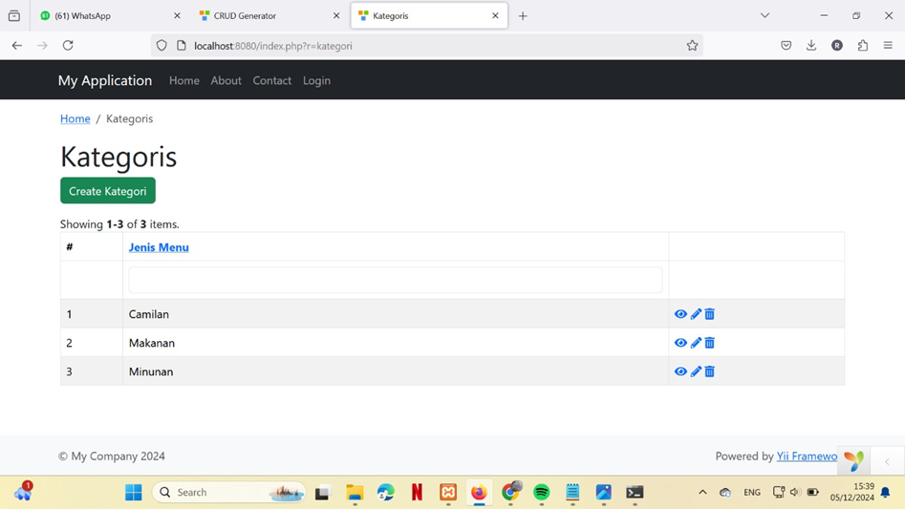
web progammer
Raka Imbang Prabaswara
Tampilan setelah masuk pada “Model Generator”

Slide 12
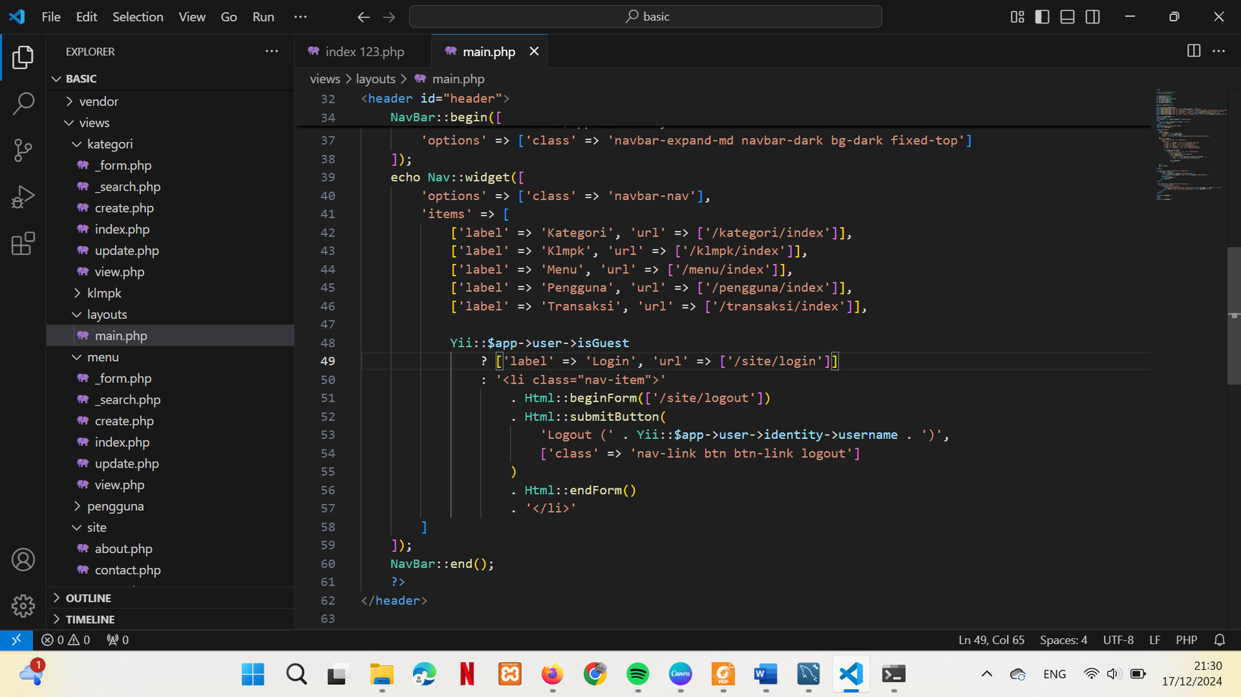
web progammer
Raka Imbang Prabaswara

Slide 13
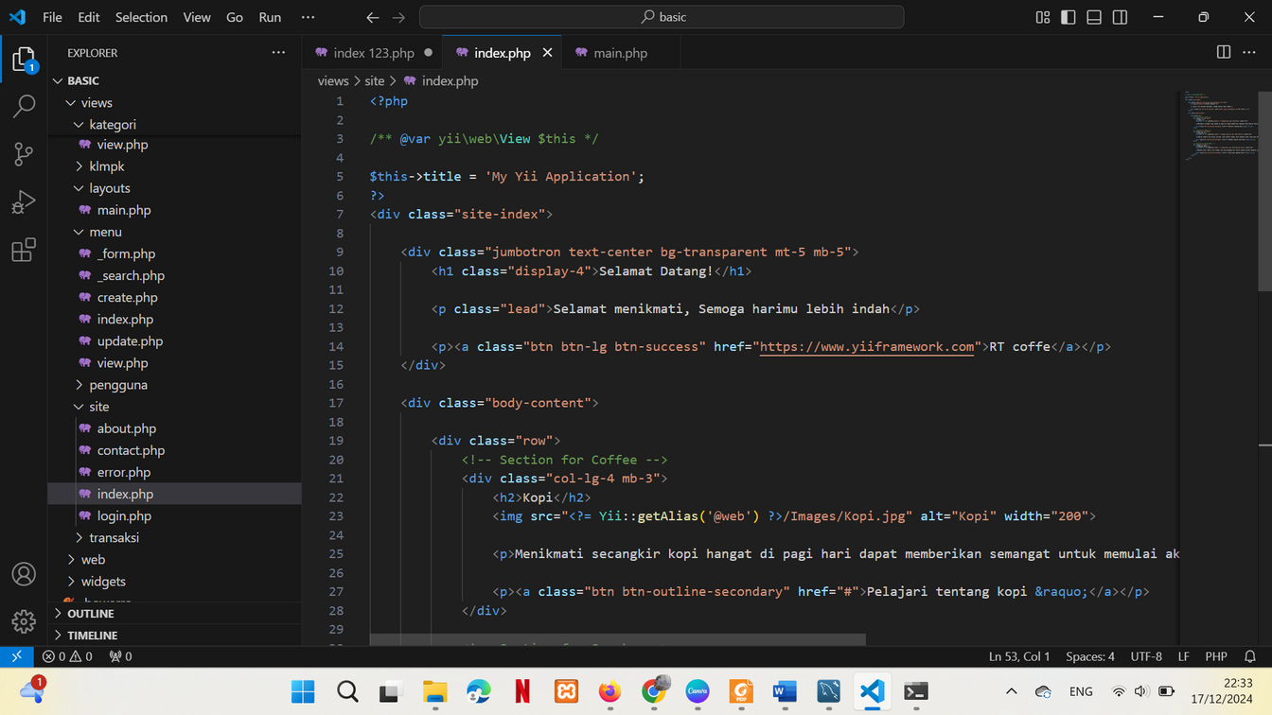
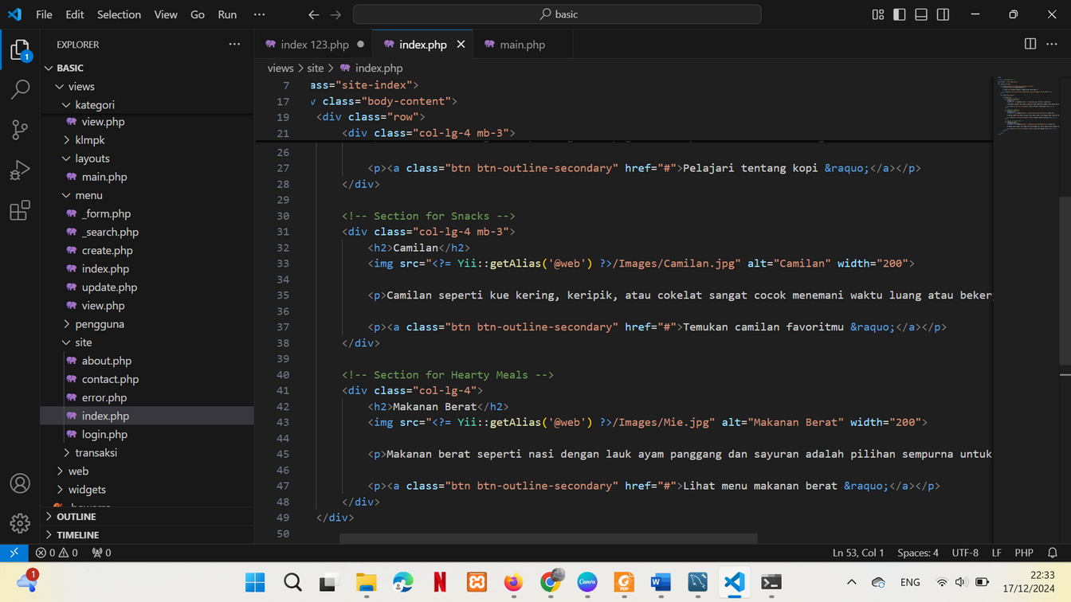
web progammer
Raka Imbang Prabaswara

Slide 14
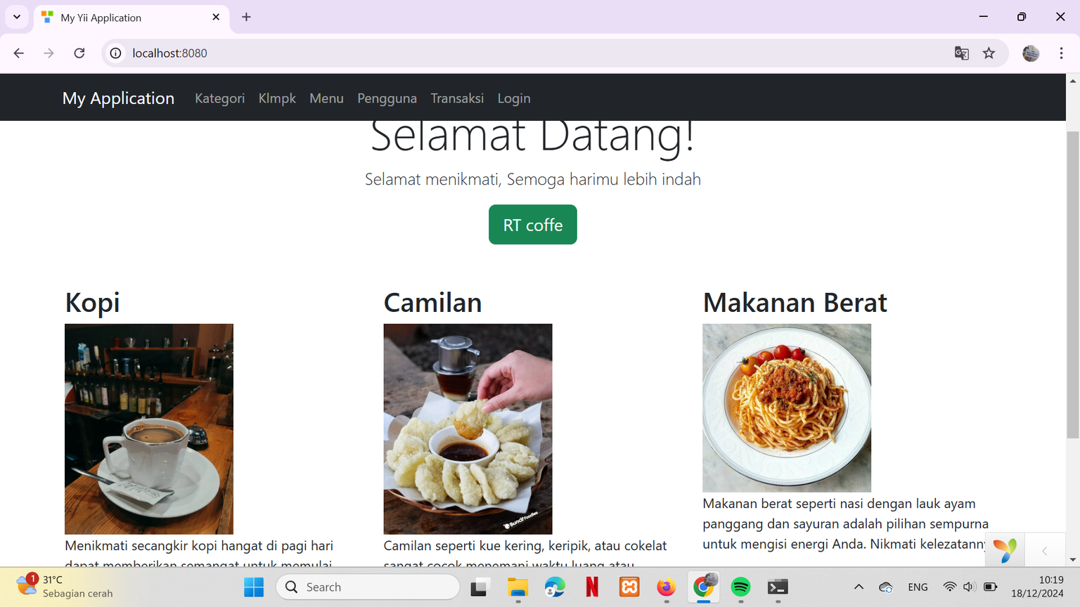
web progammer
Raka Imbang Prabaswara

Slide 15

Terimakasih
Atas Perhatiannya

